Slide 1
Mistä puhutaan kun puhutaan kokoelmista
Kaisa Hypén / 3.3.2020

Slide 2
Aineistolinjat 29.1.1990

Slide 3
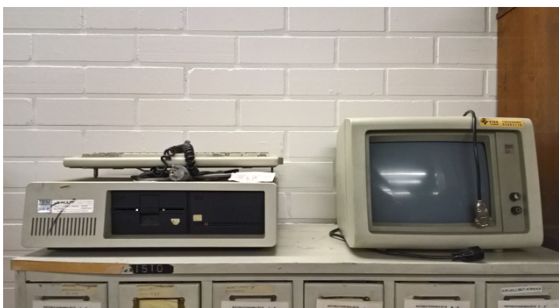
”Tietokoneen tullessa kirjastoon, kirjasto ei ole
vanha kirjasto plus tietokone, vaan tietokone
muovaa kirjastojen toimintoja ja mediumien
suhteita perustavanlaatuisesti uudelleen. Syntyy
uusi kirjasto. Tapahtuu kirjastotoiminnan
ilmastonmuutos, jota kirjastot voivat toimillaan
hillitä tai kiihdyttää. Tietokone imeytyy
kirjastotoiminnan kokonaisuuteen.”
- Jari Paavonheimo: Digitaalisen ja painetun rajalla, 2006

Slide 4
sananvapaus,
vihapuhe, sensuuri, moniäänisyys,
monikulttuurisuus
tiedon monopoli menetetty
internet
verkkokirjasto: palvelut ja kokoelmat esiin
Asiakkaiden osallisuus palveluiden kehittämisessä
Kustannusmaailma: keskittyminen, sirpaloituminen
omakustanteet, pienkustanteet
digitaalisuus
Hallinnan tunne?
kirjastot, kokoelmat
Aineistoformaatit, verkkojakelu
Kirjastopalveluiden kehittäminen: omatoimisuus, itsepalvelu,
yhteiskäyttöiset kokoelmat, kellutus, tietoa asiakkuuksista,
kokoelmien käytöstä: kirjastot edelläkävijöinä

Slide 5
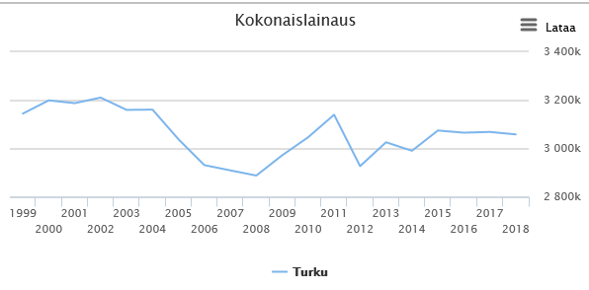
Pitkät jäähyväiset fyysisille tallenteille?
”Kirjastoille lähivuosien suuria
haasteita ovat digitaalisen
aineiston lisääntyminen ja
aineiston siirtyminen yhä
enemmän verkkoon. Fyysiset
kokoelmat varmasti säilyvät vielä lähivuosina, mutta monia
muita ulottuvuuksia palveluihin
on tulossa.”
- Ulla-Maija Maunu, Turun puolest 5/2010

Slide 6
Kymmenen vuotta hybridikokoelman kanssa
Osaaminen, kokoelmat, aineistojen tuntemus, määrärahat
Mikä on kirjastojen omin rooli e-aineistojen jakelijana

Slide 7
Kiitos etukäteiskommenteista!

Slide 8
yhteensä 20 kommenttia
Cd-levyt, elokuvat, digitaaliset pelit
Kokoelma- ja hankintapolitiikka
omatoimikirjastot
Kellutus
Tietoaineistokokoelma
Ilmaisvaraukset
Portinvartijuus
Poistot
e-aineistot
Raha
Kokoelman laatu

Slide 9
Kokoelma- ja hankintapolitiikka

Slide 10
uudistuva, tuore, riittävän kattava ja koherentti kokoelma >< tilat; kuinka ratkaista ongelma?
tietokokoelman hajanaisuus
hankintapolitiikka ja portinvartijuus, ”objektiivisuus ja muut ylevät tavoitteet”. Myrkkykaappien paluu?
varastointi: kuinka pitkä pitkä häntä paikallisesti tarvitaan?

Slide 11
ilmaisvarausten ja uutuuksien kysynnän kasvun vaikutus: jääkö Kant Kimin jalkoihin (10 / 117)?
millä tasolla kokoelmalinjaukset tulisi laatia: kirjaston / kimpan / valtakunnallisella tasolla?

Slide 12
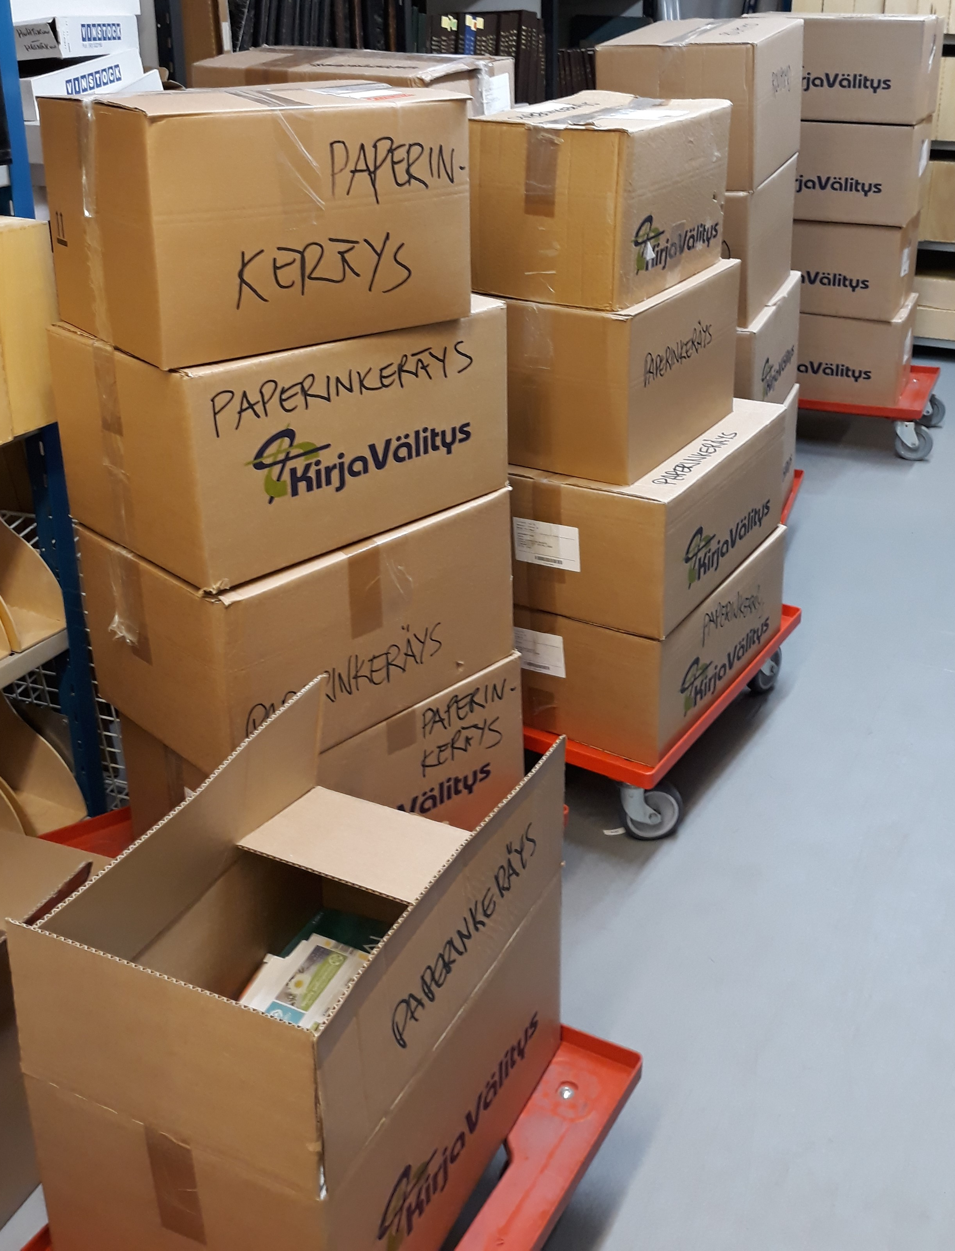
Poistoista
Kokoelman ja tilan raikastaminen, houkuttelevuus
Irti säilyttämisen kulttuurista
Työkulttuuri ja toimintatavat: kuinka saadaan poistotyö rutiiniksi

Slide 13
Av-aineisto, e:t

Slide 14
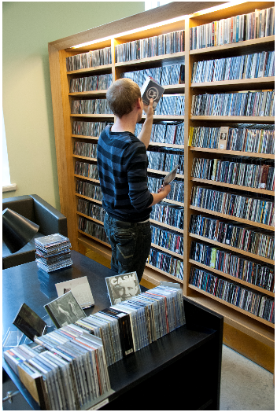
cd-levyjen ja elokuvien hankinta – keskitetty valinta, osittainen kellutus?
leffat, pelit, musiikki – kannattaako hankkia fyysisiä tallenteita?
musiikkikirjasto ja kokoelmat, musiikkikokoelma ja sen arviointi
miten kehitetään musiikkikirjastopalveluita?
Porin koulutuksessa 10.3. paneeli musiikkikirjastojen tulevaisuuteen liittyen

Slide 15
Digitaaliset aineistot
e-aineistojen markkinointi ja hankinnat
Digitaalisten aineistojen helppo-/vaikeakäyttöisyys, löydettävyys
Digitaalisen aineiston rooli ja kuinka paljon ollaan valmiita vähentämään fyysistä kokoelmaa, jotta rahat riittävät digipuolelle
Elokuvien / äänikirjojen tulevaisuus, kirjaston muuttuva rooli, jos huomattava osa aineistosta jää tulevaisuudessa saamatta lisenssikysymysten takia

Slide 16
Kokoelman kehittämisen näkökulmasta
Aidosti kimpan yhteinen kokoelma
E-kirjat ja –lehdet käytetyintä e-aineistoa
Tekijänoikeudet/lainauskorvaukset
Tarjonnan ailahtelevuus, kokoelmanhallinnan työläys
Kustannuksia alustoista, integraatioista
Tarjonta laajenee, esim. elokuvien striimauspalveluita tarjolla neljä
Etäkäyttöisyys edellytyksenä?
Kirjastojen yhteinen e-kirjasto selvitettävänä

Slide 17
Kellutuksesta ja muutamasta muusta asiasta

Slide 18
Kellutus
Onko tulossa koko Vaskin laajuiseksi
Av-aineiston kellutus
Vaikutukset ja tasapainotus pienissä kirjastoissa, joihin aineistoa palautuu enemmän kuin hyllyihin mahtuu
Miten kellutus on toiminut lasten- ja nuortenaineistojen osalta
Teemasta tarkemmin iltapäivällä

Slide 19
Muuta, yksittäisiä huomioita
Omatoimikirjaston käyttöönotto: mitä kaikkea siihen liittyy, miten tulee sujumaan
Hankinnan ulkoistaminen
Hankintaportaalin käytön hankaluus

Slide 20
Mikä kokoelmien rooli on jatkossa: opiskelijoiden näkökulma

Slide 21
Kiitos!

